Slide 1
СЕТЕВОЕ ВЗАИМОДЕЙСТВИЕ ВУЗОВ СОПРОВОЖДЕНИЕ СТУДЕНТОВ ВО ВРЕМЯ ОБУЧЕНИЯ НА ОНЛАЙН-КУРСАХ. ЭКЗАМЕНЫ С ПРОКТОРИНГОМ
Москва, 2020

Slide 2
ФУНКЦИОНАЛ УЧАСТНИКОВ ПРОЕКТА
Дирекция по онлайн-обучению
Университет
Назначает куратора проекта (ФИО, почта, контакты), общение через почту/skype/телефон/мессенджеры
Предоставляет списки студентов и дисциплин в согласованном формате для подключения
Мониторит активность и успеваемость студентов
Самостоятельно организует экзамены или использует для контроля знаний результаты промежуточных тестов
НИУ ВШЭ
Сетевой договор
Доступ к Личному кабинету вуза
Запись студентов на платформу/курс
Консультации и вебинары для кураторов
Ответы на вопросы студентов (uninet@hse.ru)

Slide 3
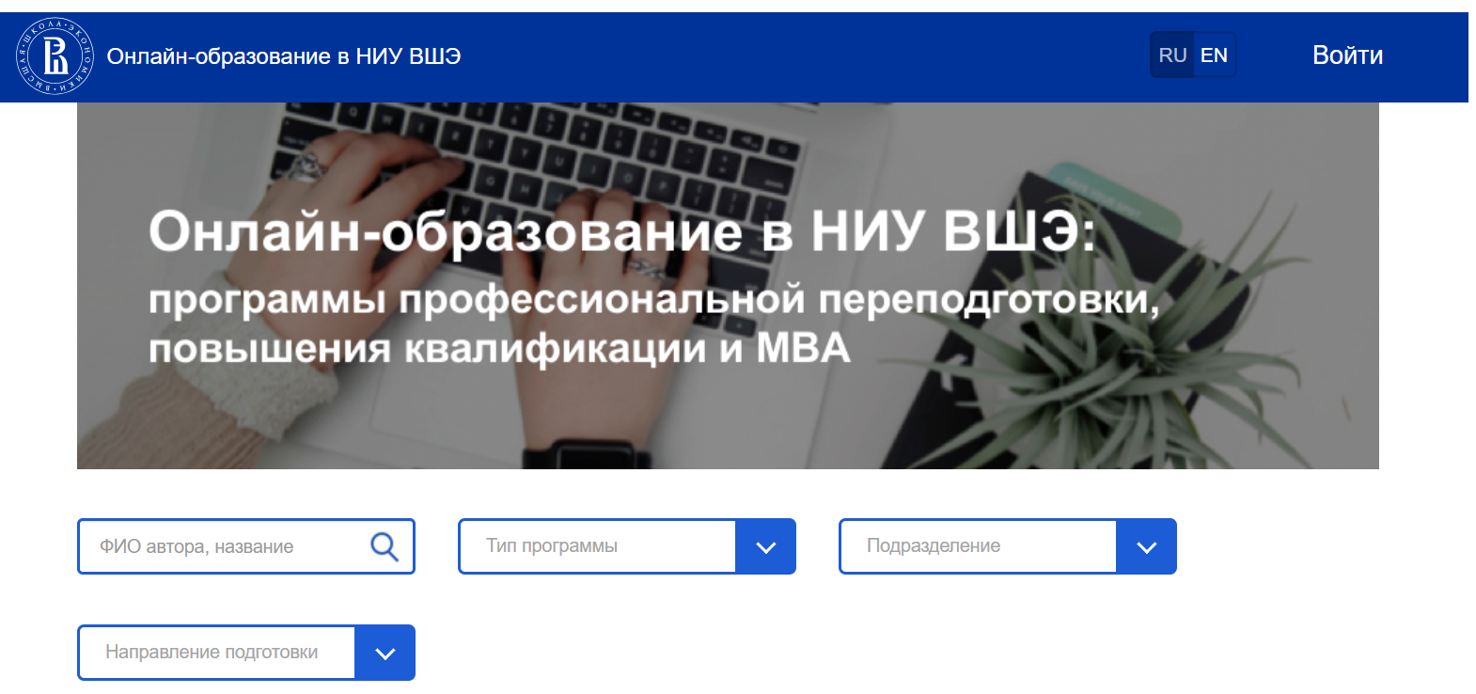
Дирекция по онлайн-обучению
«ОНЛАЙН-ОБРАЗОВАНИЕ В НИУ ВШЭ»
Бакалавриат/магистратура
Программы профессиональной переподготовки,
повышения квалификации и MBA
Личный кабинет сетевого партнера
ЛИЧНЫЙ КАБИНЕТ СЕТЕВОГО ПАРТНЕРА
120+ курсов для обучения студентов;
Бакалавриат/магистратура;
Онлайн-курсы разработаны с учетом ФГОС
Демо-версии онлайн-курсов;
Доступ к успеваемости (студент, группа, поток)
Возможность гибкого графика обучения;
Постоянное обновление функкционала

Slide 4
ОНЛАЙН-КУРС НИУ ВШЭ НА ONLINE.HSE.RU
Дирекция по онлайн-обучению
Онлайн-курс состоит из видеолекций и контрольных заданий;
Видеолекции НИУ ВШЭ сопровождаются презентациями, включающими: визуальные материалы, графики, схемы, фрагменты текстов и т.д.
Видеолекции можно просматривать в любое удобное время;
Каждая тема заканчивается выполнением контрольных заданий. 2 попытки на выполнение теста, статус «правильно/неправильно». Дедлайнов-НЕТ!
Выполнение контрольных заданий идет в зачет оценки текущего контроля;
Проходной балл при наборе мин. 40 из 100 по результатам текущих тестов
Важно!
Составить и контролировать темп прохождения курса студентами;
Мониторить успеваемость студентов
Определить формат использования онлайн-курса в учебном плане

Slide 5
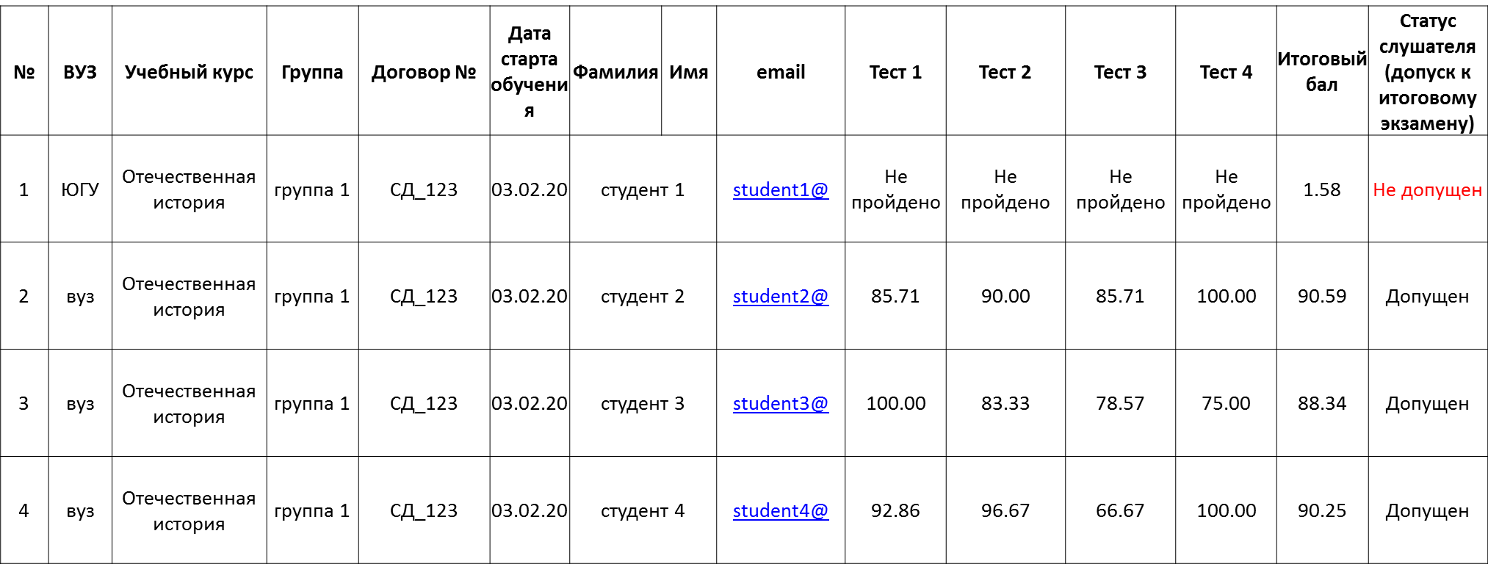
МОНИТОРИНГ ТЕКУЩЕЙ УСПЕВАЕМОСТИ
Дирекция по онлайн-обучению
Менеджер вуза-партнера может самостоятельно делать выгрузку успеваемости по студенту, группе, всему договору в личном кабинете сетевого вуза
Количество тестов = количеству недель в курсе

Slide 6
МОНИТОРИНГ ТЕКУЩЕЙ УСПЕВАЕМОСТИ
Дирекция по онлайн-обучению
100-балльная шкала | 5-балльная шкала (прописью) | 5-балльная шкала
0-39 | неудовлетворительно | 2
40-59 | удовлетворительно | 3
60-79 | хорошо | 4
80-100 | отлично | 5

Slide 7
ОБУЧЕНИЕ СТУДЕНТОВ
Дирекция по онлайн-обучению
Во время прохождения курса студенты получают информационные рассылки от преподавателей и сотрудников Дирекции по онлайн-обучению НИУ ВШЭ
приветственная рассылка студентам (с описанием всех процессов подключения, обучения);
приглашение на платформу (для активации аккаунта)/ запись студентов списком;
подключение к курсам;
инструкции (письменные, видео);

Slide 8
ЛИЧНЫЙ КАБИНЕТ ВУЗА
Дирекция по онлайн-обучению
Шаблон отчета об успеваемости:

Slide 9
КРАТКАЯ СХЕМА СЕТЕВОГО ВЗАИМОДЕЙСТВИЯ
Дирекция по онлайн-обучению
5. В конце курса студенты, набравшие не менее 40% по результатам текущего теста, сдают онлайн-экзамен с прокторингом. При неудовлетворительном результате экзамена возможна одна пересдача;
6. НИУ ВШЭ формирует и передает ведомости вузу-партнеру, а также оформляет акт, вуз-партнёр подписывает акт;
7. НИУ ВШЭ выставляет счёт, который оплачивает вуз-партнёр;
8. НИУ ВШЭ высылает студентам электронные сертификаты об освоении курса.

Slide 10
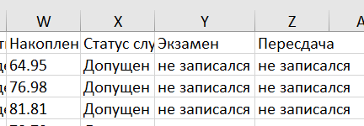
ПРОКТОРИНГ. ДЛЯ УЧАСТИЯ В ОНЛАЙН- ЭКЗАМЕНЕ СТУДЕНТ ДОЛЖЕН:
Дирекция по онлайн-обучению
Выбрать дату и время экзамена ДО начала экзаменов
Внимание! Вы должны проконтролировать процесс записи студентов!
Пройти идентификацию личности: предъявить оригинал паспорта проктору (онлайн).
Внимание! НЕ принимаются ксерокопии и сканы паспорта, водительские права и проч. документы
Пройти тестирование с режимом видеозаписи двух потоков видео:
а) самого студента (с веб-камеры)
б) рабочего стола

Slide 11
ВХОД В СИСТЕМУ «ЭКЗАМУС»
Дирекция по онлайн-обучению
Ссылка – hse.student.examus.net

Slide 12
НЕОБХОДИМО ПРОЙТИ ПРОВЕРКУ КОМПЬЮТЕРА!
Дирекция по онлайн-обучению

Slide 13
ПРОКТОРИНГ. СПИСОК ОСНОВНЫХ НАРУШЕНИЙ
Дирекция по онлайн-обучению
Наличие еще одного человека в кадре
Подмена тестируемого
Отсутствие тестируемого
Увод взгляда с экрана
Смена активного окна на компьютере
Разговор во время экзамена
Используются запрещенные тех. средства (мобильный, наушники, часы и проч.)
Использование книг/конспектов, калькуляторов (если это не предусмотрено форматом экзамена)

Slide 14
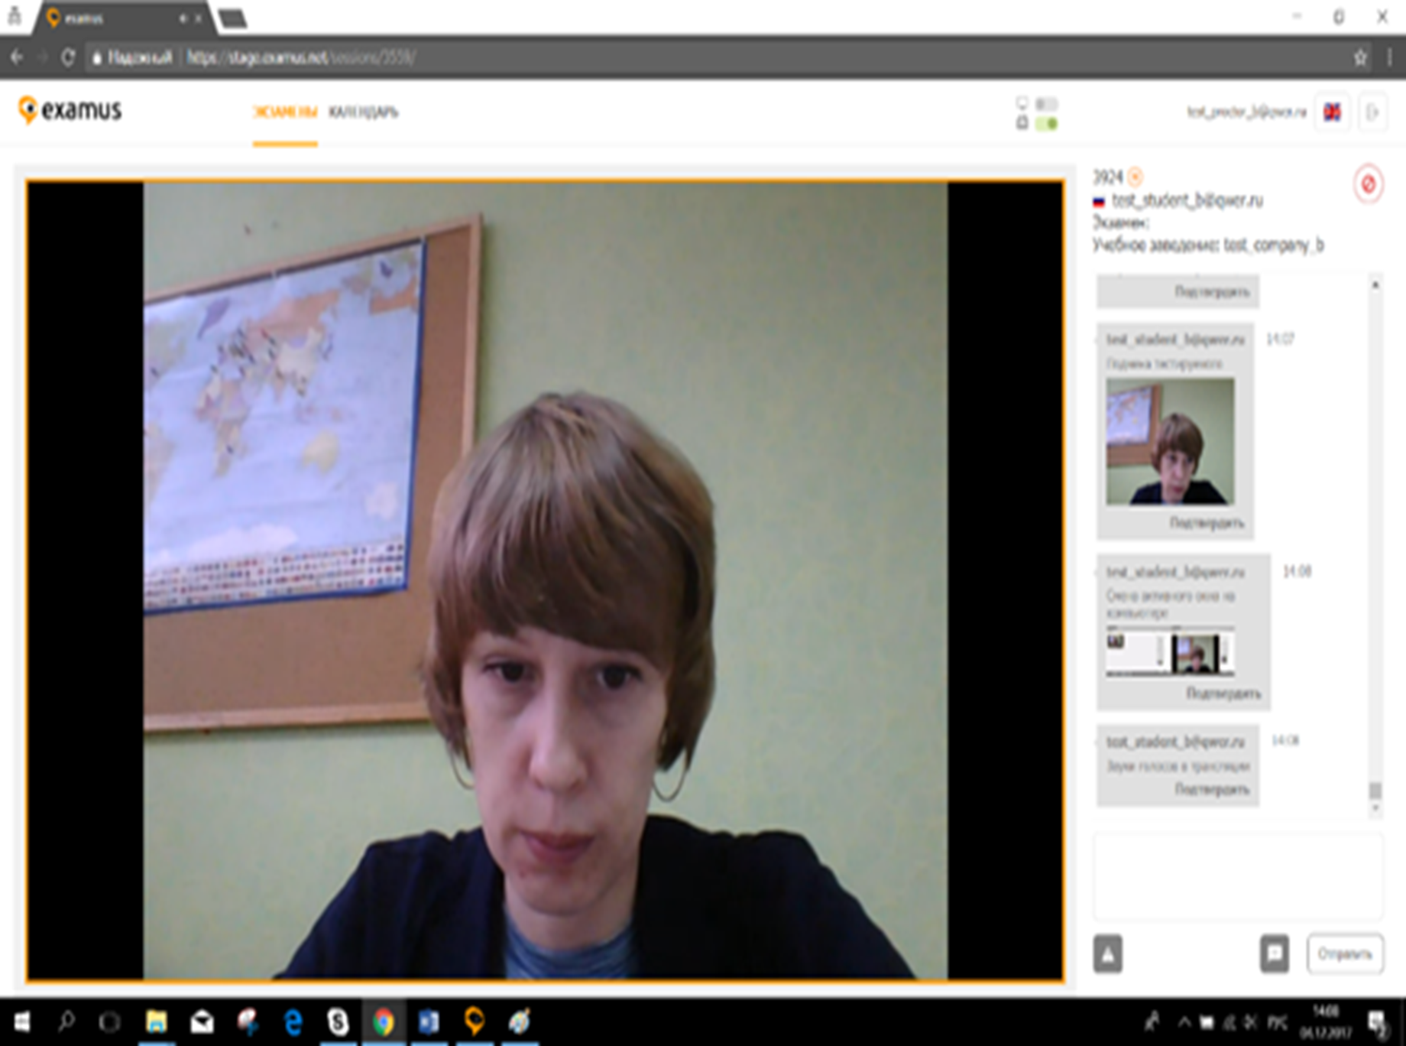
Дирекция по онлайн-обучению

Slide 15
СТУДЕНТЫ, УСПЕШНО ОСВОИВШИЕ ОНЛАЙН-КУРС НИУ ВШЭ, ПОЛУЧАЮТ СЕРТИФИКАТ:
Дирекция по онлайн-обучению

Slide 16
ПРОКТОРИНГ. СУММИРУЕМ
Допуск при наборе мин. 40% от баллов по результатам текущих тестов
(О итоговая за онлайн-курс = 0,6 * О накопленная (оценка за курс) + 0,4 *О экзамен с прокторингом);
Возможность записаться на сдачу экзамена в удобное время (в соответствии с графиком);
За несколько дней до экзамена сдающий получает всю необходимую информацию по организации испытания;
Проводится тестирование оборудования и проверяется стабильность связи в системе «Экзамус»;
Перед началом экзамена проходит процедура удостоверения личности сдающего;
На протяжении всего экзамена за сдающим осуществляется наблюдение, его поведение анализируется и в случае подозрения на попытку жульничества сдающий получит предупреждение, в случае грубых нарушений результаты экзамена могут быть не засчитаны;
Благодаря наличию видеозаписи экзамена, уже после экзамена она при необходимости может быть просмотрена, например, если сдающий не согласен с результатом.

Slide 17
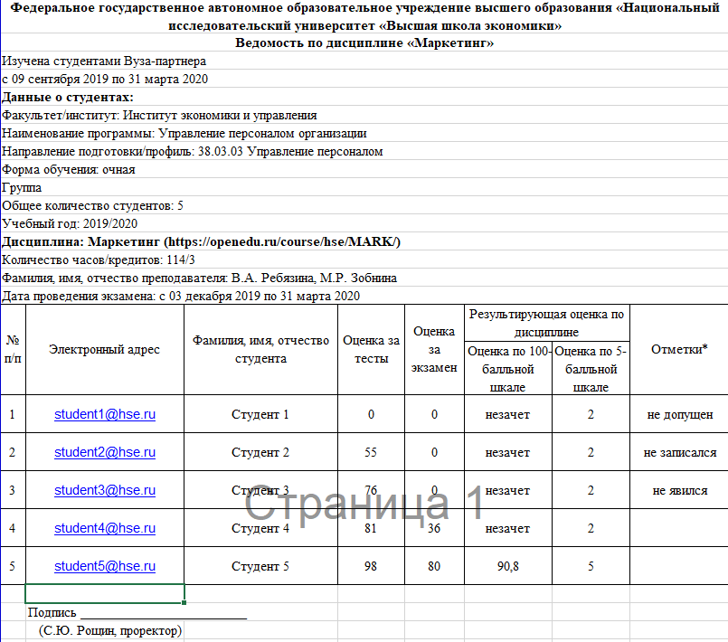
В РАМКАХ СЕТЕВОГО ДОГОВОРА
ПЕРЕДАЕМ ВУЗУ-ПАРТНЕРУ ВЕДОМОСТЬ:
Дирекция по онлайн-обучению

Slide 18
ОБЯЗАТЕЛЬСТВА
Дирекция по онлайн-обучению
Вуза-партнера
Мониторить активность и успеваемость студентов;
Заранее согласовать даты проведения итогового экзамена и координировать
(проконтролировать) запись студентов на экзамен с проктором/ пересдачу экзамена;
НИУ ВШЭ
Регулярно предоставлять вузу-партнеру выгрузку с информацией об успеваемости/пропусках тестирования студентами;
Обеспечивать проведение итогового тестирования с участием прокторов;
Обеспечивать пересдачу и подготовку ведомостей;

Slide 19
ОБРАЗОВАТЕЛЬНЫЕ МЕРОПРИЯТИЯ НИУ ВШЭ ДЛЯ ВУЗОВ-ПАРТНЕРОВ «U4Uonline 2020» https://u4u.hse.ru/
Дирекция по онлайн-обучению
Вуз-партнер:
Заключает сетевой договор с НИУ ВШЭ на 2020/21 учебный год
Направляет преподавателей и администраторов на обучение
Преподаватель проходит обучение по выбранному онлайн-курсу:
Философия, Экономика, Маркетинг, Социальная психология, Организационное поведение, Цифровая грамотность, Российская экономика, Макроэкономика, Психология, Основы права
Включает в учебные планы соответствующие дисциплины в формате Blended Learning с использованием онлайн-курсов ВШЭ
НИУ ВШЭ:
Разрабатывает программы обучения
В сентябре 2020 проводит обучение в формате регулярных онлайн-встреч
Консультирует вузы-партнеры по организационно-методическим вопросам
Организует онлайн-экзамены с идентификацией личности и предоставляет результаты вузу-партнеру
1-й шаг до «U4Uonline 2020» -написать на u4uonline@hse.ru о заинтересованности вуза
2-й шаг- зарегистрировать команду для участия https://u4u.hse.ru/intensive/

Slide 20
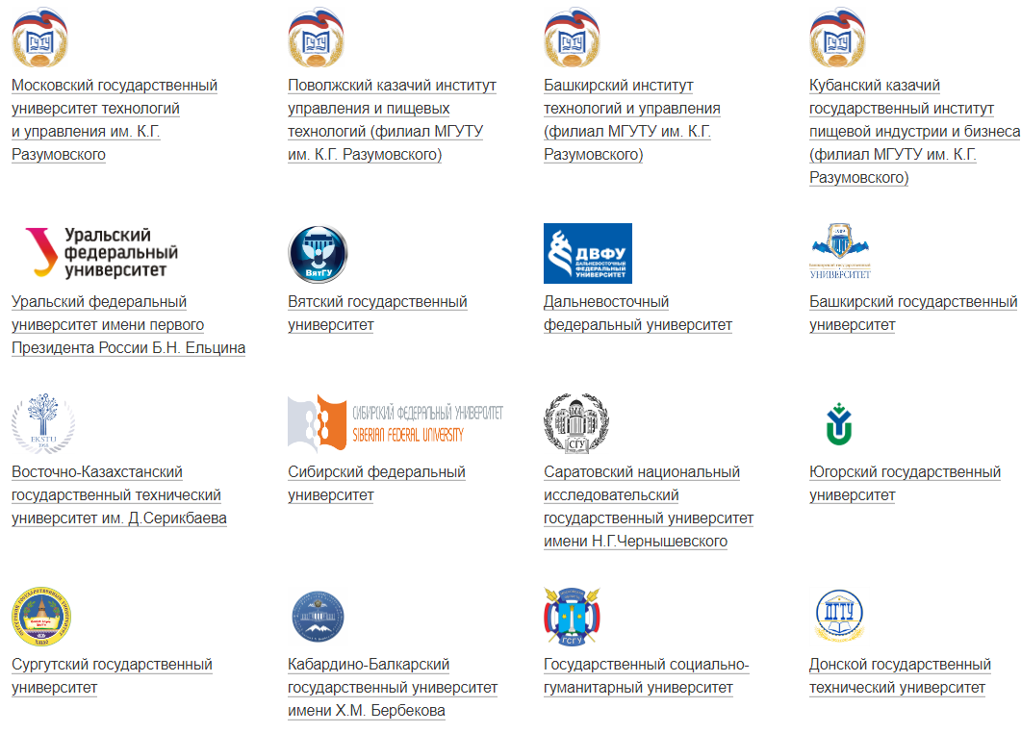
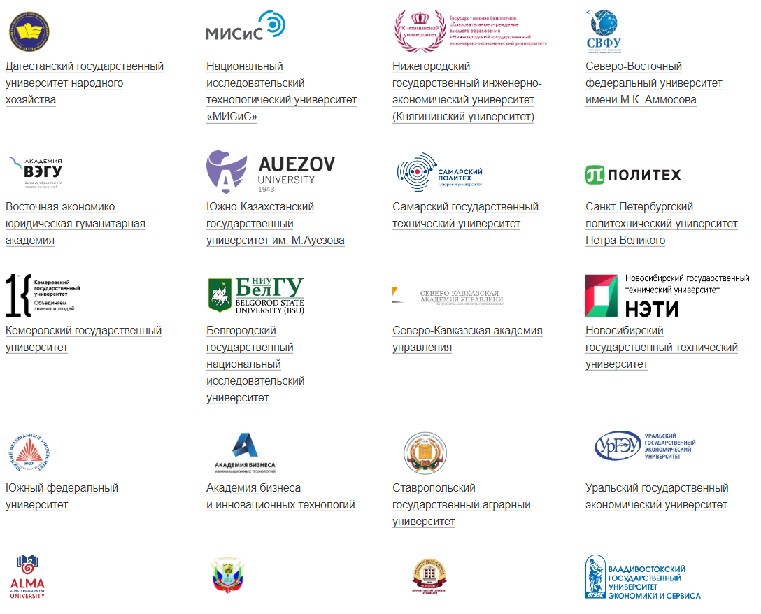
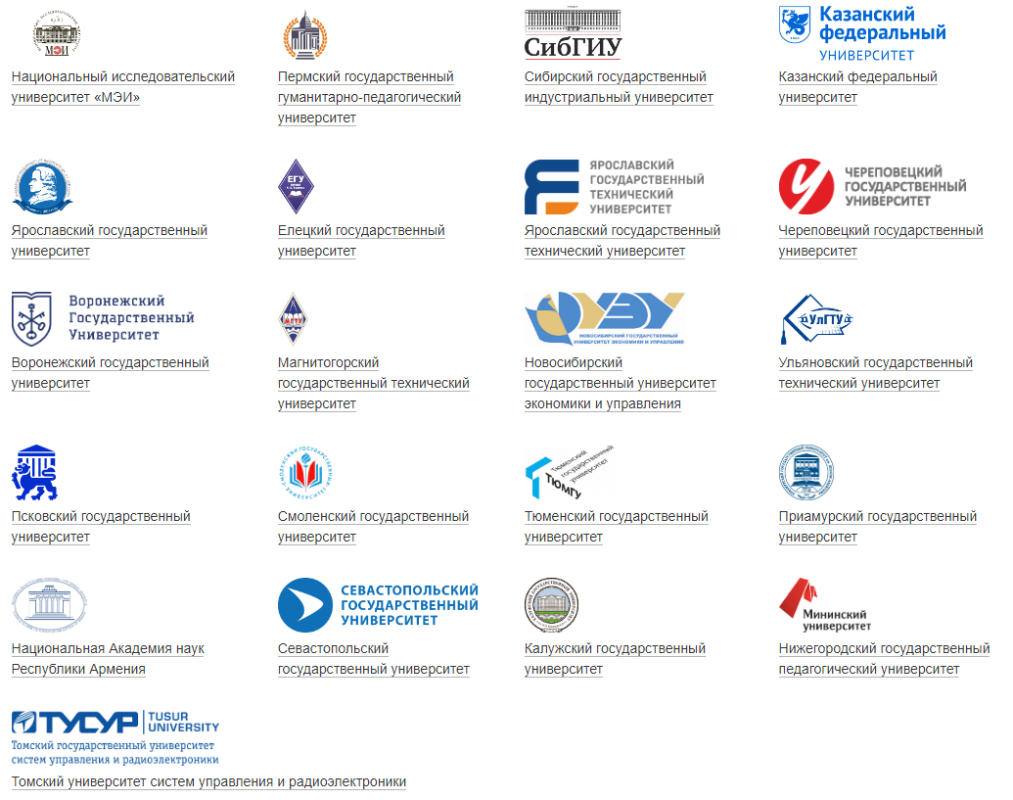
Дирекция по онлайн-обучению
ВУЗЫ-ПАРТНЕРЫ НИУ ВШЭ
Здесь будут логотипы ваших университетов

Slide 21
ССЫЛКИ, КОНТАКТЫ
Дирекция по онлайн-обучению
Сетевое взаимодействие университетов: uninet@hse.ru
Образовательный интенсив U4U Online: u4uonline@hse.ru
Сетевое взаимодействие: https://elearning.hse.ru/network_interaction
Онлайн-курсы НИУ ВШЭ: https://elearning.hse.ru/network_information
Проект U4U Online: https://u4u.hse.ru/
Координаторы
Гусева Елена eguseva@hse.ru +7(495) 772-9590 *15063; 8-915-218-88-08
Кириенко Сергей skirienko@hse.ru +7(495) 772-9590 *12648; 8-977-625-23-50

Slide 22
www.hse.ru
Телефон.: +7(495) 772-9590

